Slide 1
Flappy Bird
Team leader:
Project developer:
Жених Владислав Евгеньевич
Хорошилова Ася Андреевна

Slide 2
Распределение ролей в команде
Влад:
Ася:
Создал git-репозиторий, ветки проекта, файловую структуру и т.д.
Писал функции и работал над технической частью проекта
Искал графический и звуковой контент, добавлял спрайты
Создал презентацию
Писала код для стартового окна
Работала с readme.md и technical-specification.md
Работала над БД
Настроила взаимодействие с файлами

Slide 3
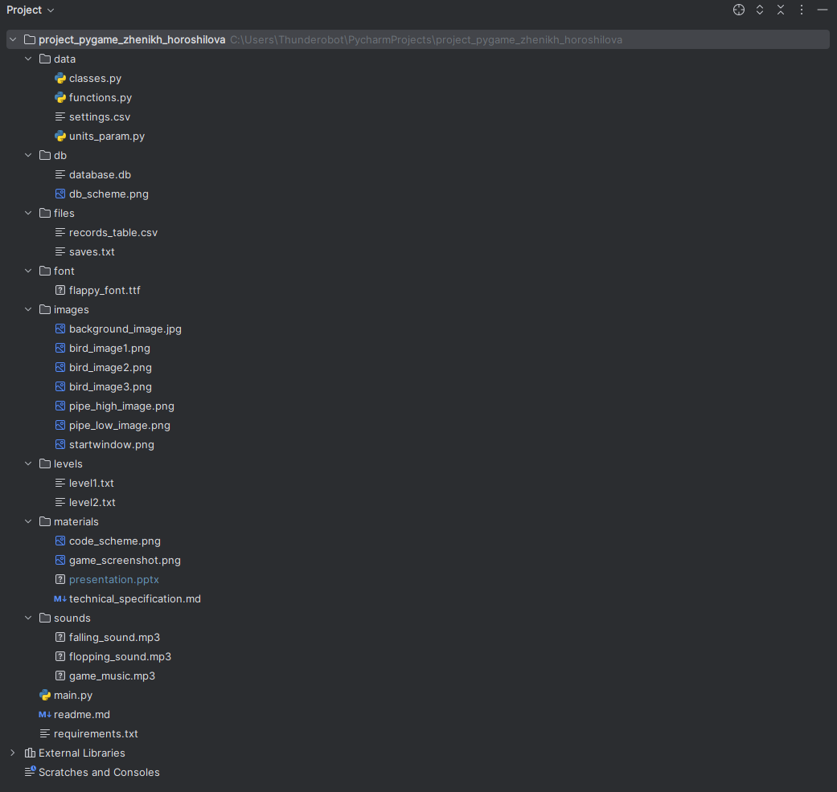
Файловая структура проекта:

Slide 4
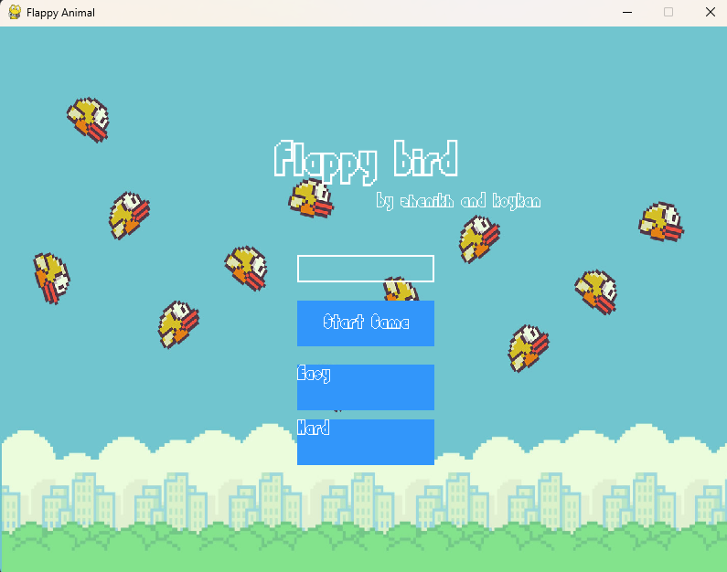
Стартовое окно:

Slide 5
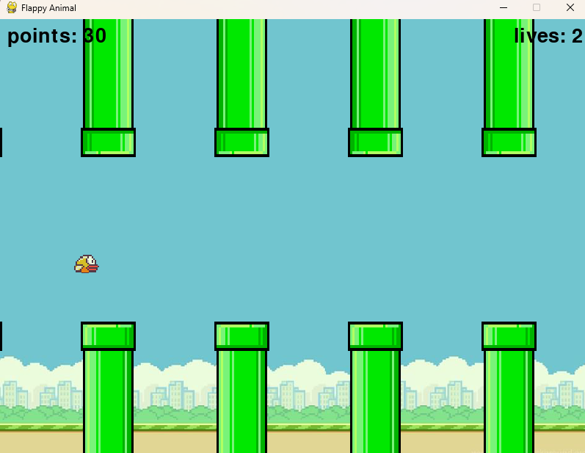
Игровой процесс:

Slide 6
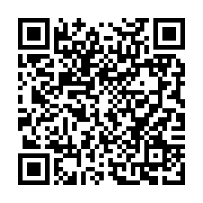
О проекте
Ссылка на репозиторий
https://github.com/zhenikhvladislav/project_pygame_zhenikh_horoshilova
Количество строк кода: ___

Slide 7
Спасибо за внимание!
Готовы ответить на все ваши вопросы

